Slide 1
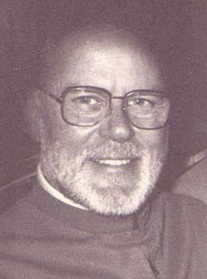
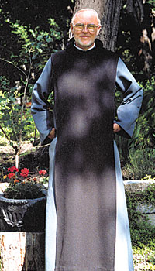

John Main
Un GUIDE spirituel important
de la méditation chrétienne
« Apprendre à prier,
c'est apprendre à vivre le plus
pleinement possible dans le
moment présent. »
John Main
« À mesure que nous apprenons
à enraciner le mantra dans notre
conscience, nous forgeons la clé
qui ouvrira la porte de la chambre
secrète de notre coeur. » John Main
DEUX LIVRES DE JOHN MAIN SUR LA MÉDITATION
Un mot dans le silence, un mot pour méditer
Le chemin de la méditation

Slide 2

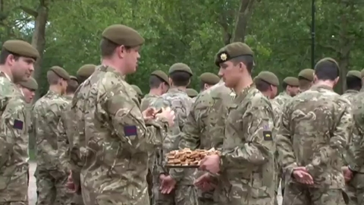



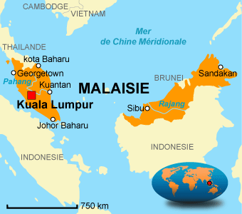
Celui qui a initié les gens à la méditation chrétienne
Parcours de John Main…
2 - 2 - Il s’engage dans l’armée.
(Fin de la 2e guerre mondiale)
1 - Il est né à Londres en 1926
dans une famille catholique irlandaise.
3 - Il étudie le droit à Trinity Collège à Dublin.
Une fois diplômé, il entre au
Ministère des Affaires étrangères.
4 - Il est affecté en Malaisie
auprès du Gouverneur
et il étudie le chinois.

Slide 3

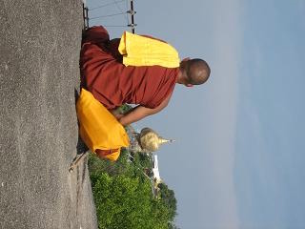
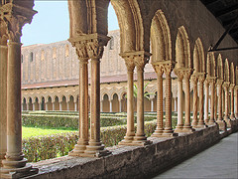
1 - RENCONTRE
Pour son travail, il rencontre un moine indou qui dirige un orphelinat en Malaisie.
John Main apprend à
méditer avec ce moine
qu’il rencontre régulièrement
lors de son séjour en Malaisie.
2- ENSEIGNEMENT
Après son retour en Europe,
il enseigne le droit
internationale durant quelques
années.
MOINE BÉNÉDICTIN
John Main laisse tout et devient
moine bénédictin à Londres.
3 - FONDATEUR - 1977
En 1977, il fonde le Prieuré bénédictin
de Montréal, une communauté de moines
et de laïcs qui devint le foyer d’une fraternité
Internationale de prière et de méditation.
Il est l’auteur du best-seller :
« Un mot dans le silence,
un mot pour méditer »
DÉCÈS - 1982
John Main est décédé en 1982, au Canada, dans une petite communauté d’où son enseignement a commencé à se répandre à travers le monde.
JOHN MAIN
est vraiment un guide spirituel
pour la méditation chrétienne.
Pour lui, la méditation
est une démarche d’absolue
simplicité qui ne requiert
qu’une seule qualité :
vouloir sérieusement
apprendre à méditer.
FICHE C – John Main, guide spirituel de la
méditation chrétienne

